Slide 1
4b. Makra Visual Basic pro Microsoft Excel
Cyklické odkazy a iterace
Makra – funkce a metody

Slide 2
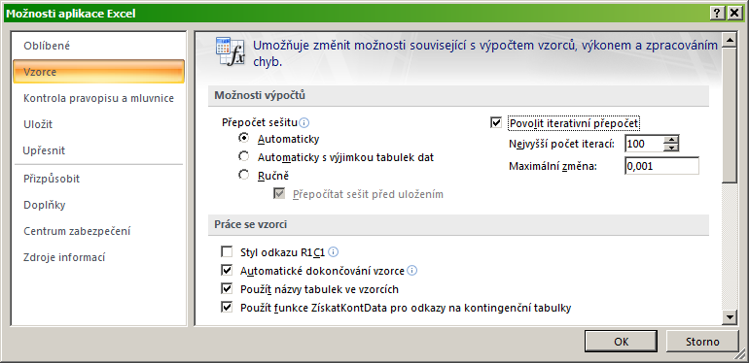
Cyklické odkazy a iterativní výpočty
Cyklický odkaz je odkaz, který okazuje na proměnnou (oblast), ve které je obsažena i buňka s odkazem.
Pro správnou funkci cyklického odkazu je třeba nastavit iterativní přepočet (opakované přepočítávání hodnot).
Možnosti aplikace Excel
Povolení iterací, nastavení jejich počtu a přesnosti (může zpomalovat výpočet).

Slide 3
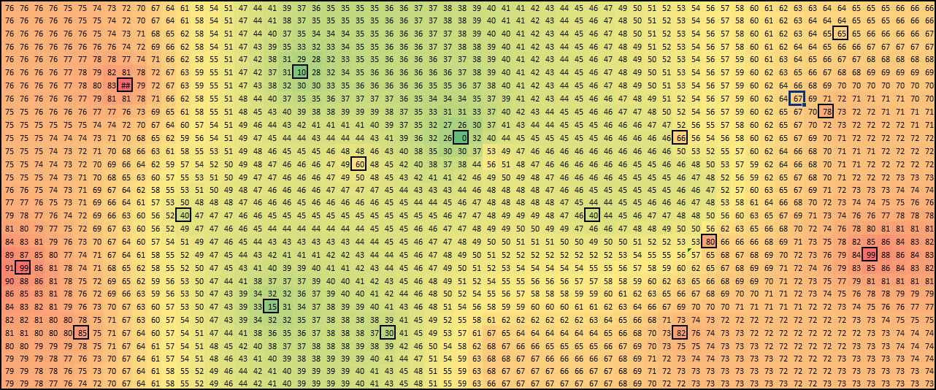
Cyklické odkazy a iterativní výpočty
Lze je využít při hledání přibližného (numerického) řešení např. při optimalizaci nebo řešení rovnic.
Užitečné jsou pro tvorbu jednoduchých heatmap přímo v Excelu.

Slide 4

Z historie
Možnost napsat vlastní funkci/makro je v Excelu od první verze v roce 1985.
Do roku 1993 (verze 5) byla makra zaznamenávána ve vlastním jazyce Excelu a ukládána jakou soubory .xlm.
Starší verze maker jsou zpětně kompatibilní, ale není doporučné jejich použití z hlediska bezpečnosti.
Od verze 5 je možné makra zaznamenávat v jazyce Visual Basic.
Visual Basic byl vyvinut v roce 1991 kombinací staršího jazyka Basic (1964) a prostředí Ruby společnosti Tripod.

Slide 5
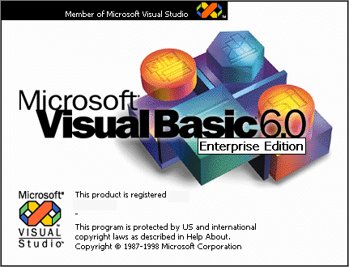
Visual Basic makro
Účelem maker v Excelu je buď usnadnění opakujících se činností nebo zpřístupnění složitějších funkcí, kterých není možné dosáhnout při rozumné složitosti ručně, případně kombinace obého.
Pomocí maker lze rovněž vkládat do listů Excelu interaktivní prvky.
„Všechno, co jde udělat ručně, lze udělat také pomocí makra.“
Existují dva režimy zadávání maker – záznam přímo v prostředí Excelu a ruční zápis makra v jazyce Visual Basic.

Slide 6
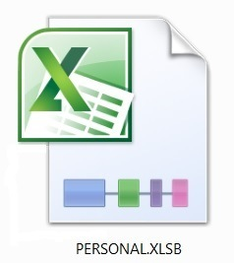
Uložení maker
Makra lze ukládat jakou součástí sešitů Excelu (v tom případě se mění přípona na .xlsm) nebo jako samostatné sešity Maker.
Každý uživatel má uložený na disku svého počítače nepřenositelný soubor personal.xlsb, do kterého může ukládat svá osobní makra – ta zůstávají k dispozici na daném počítači, ale ne jinde.
Soubory .xlsb jsou zaznamenávány v jiném binárním kódu a umožňují rychlejší načítání (vhodné pro velké objemy dat). Lze do nich také ukládat makra.
Makro uložené přímo v sešitě lze otevřít i na jiném počítači (obsahuje bezpečnostní riziko).

Slide 7
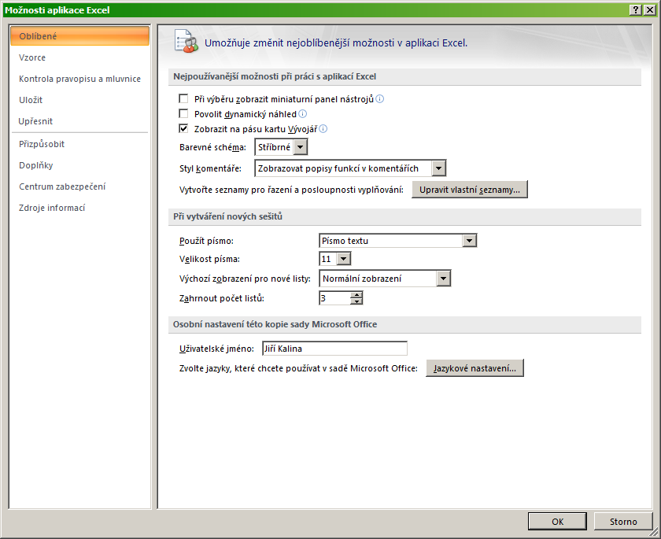
Záznam makra
Nejprve je nutné zpřístupnit v Excelu kartu Vývojář (od verze 2010):
Položka seznamu „Oblíbené“.
„Zobrazit na pásu kartu Vývojář“.

Slide 8


Záznam makra
Jednoduchý způsob vytvoření makra. K dispozici jsou pouze standardně přístupné funkce, ale lze je pomocí makra opakovat jako proceduru.
Tlačítko pro zahájení záznamu makra.
Přepíná mezi absolutními a relativními odkazy v makru.
Přepíná do prostředí Visual Basic
Otevírá dialogové okno se seznamem maker.
Tlačítko pro zastavení záznamu makra.

Slide 9
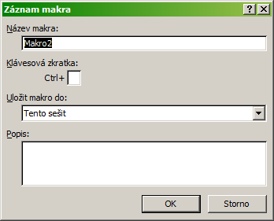
Záznam makra
Před spuštěním záznamu makra:
Uživatelský název makra.
Klávesová zkratka
neodporující standardním zkratkám. Musí jít o písmeno nebo příbuzný znak. V případě kolize navrhuje Excel varianty Ctrl nebo Ctrl+Shift.
Místo pro uložení makra.
Volitelný popis makra.

Slide 10
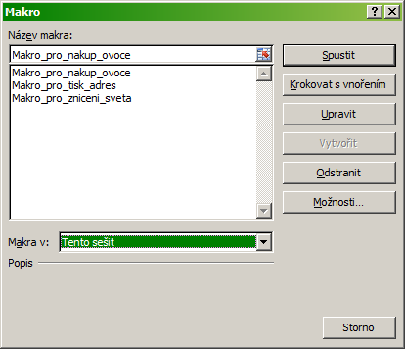
Záznam makra
Spuštění vybraného makra.
Okno pro spouštění maker:
Krokování makra v prostředí VB.
Seznam vytvořených maker.
Úprav makra v prostředí VB.
Změna popisu a klávesové zkratky.

Slide 11
Spouštění makra
Zobrazení karty Vývojář:
Soubor > Možnosti > Přizpůsobit pás karet

Slide 12
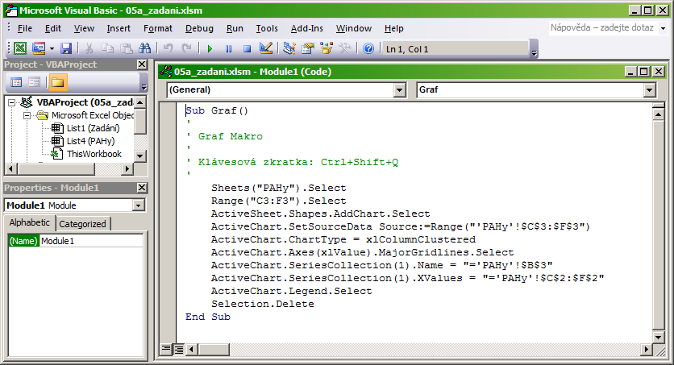
Visual Basic
Integrated development environment (IDE):
Project explorer
Okno pro psaní kódu
Properties window

Slide 13
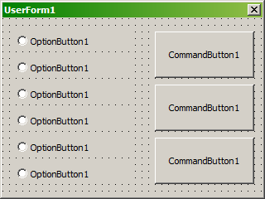
Visual Basic
Několik úvodních poznámek k jazyku Visual Basic
jazyk není case sensitive (nerozlišuje malá a velká písmena),
do kódu lze vepisovat komentáře uvozené apostrofem ',
mezery a odsazení nemají vliv na interpretaci kódu,
důležité je rozdělení řádků – jedna funkce na jeden řádek,
více funkcí na řádku je možné spojit pomocí dvojtečky :,
dlouhé řádky lze rozdělit pomocí kombinace ,_ .

Slide 14
Visual Basic
Dvě základní entity, které lze vytvářet v prostředí Visual Basic jsou metody a funkce.
Vytvořené funkce se automaticky přenáší do prostředí Excelu (konkrétního sešitu typu .xlsm, ke kterému je makro připojeno).
Funkce se od metody liší tím, že má definovánu nějakou návratovou hodnotu.
Makra nahraná pomocí záznamu maker v Excelu jsou automaticky považována za metody.
Funkce i metody se zadávají jako zdrojový kód psaný uživatelem nebo generovaný programem do okna kódu a uvozují se speciálními výrazy.

Slide 15
Visual Basic - funkce
Každá funkce je uvozena a uzavřena specifickými příkazy:
  Function nazev_funkce(arg1, arg2,…) As typ
  tělo funkce
  End Function
  Tělo funkce se skládá z operací, v nichž jsou pro výpočet využity proměnné specifikované na vstupu do funkce (argumenty z 1. řádku funkce) a funkce jazyka Visual Basic.
  Návratová hodnota funkce je určena přiřazením hodnoty do názvu funkce.
    nazev_funkce = arg1 + arg2

Slide 16
Visual Basic - metody
Každá metoda je uvozena a uzavřena specifickými příkazy:
  Sub nazev_metody(arg1, arg2,…)
  tělo metody
  End Sub
  Tělo metody se skládá z operací, v nichž jsou pro výpočet využity proměnné specifikované na vstupu do metody a funkce jazyka Visual Basic.

Slide 17
Visual Basic
Primitivní datové typy jazyka Visual Basic
Jméno | Popis | Velikost | Rozsah
Integer | Celé číslo | 32 bitů | -2³¹ až 2³¹
Long | Celé číslo, ale větší rozsah | 64 bitů | -2⁶³ až 2⁶³
Boolean | Logická hodnota (pravda, nepravda) | 8 bitů | True nebo False
String | Textová hodnota | 16 bitů pro každý znak | ---
Char | Znak | 16 bitů | 0 až 2⁻¹⁶
Double | Desetinné číslo s dvojitou přesností | 64 bitů | ± 5 x 10⁻³²⁴ až ± 1,7 x 10³⁰⁸

Slide 18
Visual Basic
Některé užitečné funkce jazyka Visual Basic
  If podmínka Then příkaz (blok příkazů) End If (v případě bloku),
  While podmínka příkaz (blok příkazů) Wend
  For i = a To b příkaz Next – for cyklus pro předem daný počet kroků,
  Sheets("název listu").Select – výběr označeného listu,
  Range("buňka1:buňka2").Select – výběr oblasti buněk,
  Range(buňka1, buňka2).Select – totéž zadáno číselně,
  ActiveCell.Offset(radky,sloupce) – přesun do zadané buňky
  a Mod b – zbytek po celočíselném dělení čísla a číslem b,
  Sqr(a) – druhá odmocnina z čísla a,

Slide 19
Visual Basic – objekty a vlastnosti
Objektově orientované programování pracuje s objekty, které mají určité specifikované vlastnosti.
Visual Basic považuje v Excelu za objekt celý soubor, list, buňku, graf, ovládací prvek (tlačítko, zatržítko, fromulář aj.).
V editoru IDE lze měnit vlastnosti objektů v okně Properties window; některé lze měnit také přímo v Excelu (např. pojmenování listu, vybarvení buňky) a také samotnými makry.
Vlastnost objektu lze odkazovat přes tečku ..
Např. nastavení barvy buňky A1 na červenou se provede následujícím příkazem:
Range("A1").Interior.Color = Red

Slide 20
Visual Basic – události
Kromě vlastností se k objektu pojí také konkrétní události, které mohou být impulzem pro aktivaci funkce nebo metody.
Každý objekt má svoji specifickou sadu událostí, kterých jsou desítky.
Důležité události mohou být např.:
  Activate – aktivace sešitu (otevření uloženého souboru),
  SheetActivate – aktivace požadovaného listu,
  Click – kliknutí na ovládací prvek,
  Change – změna hodnoty prvku,
  Show – zviditelnění prvku,
  Hide – zneviditelnění prvku.

Slide 21
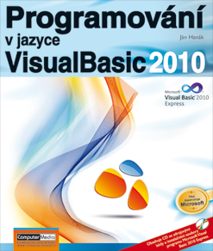
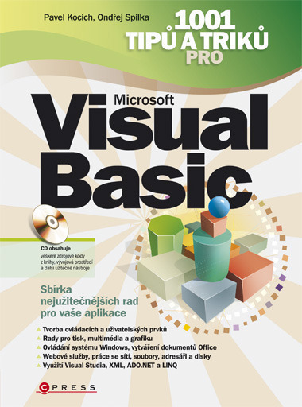
Visual Basic – události
Visual Basic je plnohodnotný programovací jazyk, k jeho obsažení by nestačil ani celý předmět Bi7541,
existuje celá řada elektronických i klasických učebnic ve všech jazycích,
příjemnou učebnici lze nalézt např. zde: http://www.gvp.cz/local/new/ucebnice/VisBas/obsah.htm,
řada věcí je intuitivních a lze na ně přijít i bez odborného základu.

